Slide 1




MÔN : KHTN 6
GV: HOÀNG MINH LUYỆN
TRƯỜNG TH&THCS HÀ SEN

Slide 2
KIỂM TRA
Câu 1: Tìm đơn vị đo hợp pháp và dụng cụ đo thích hợp với các vị trí có dấu hỏi trong sơ đồ sau đây?
mét, thước
Chiều dài (………………………….?)
Đo
Kilôgam, cân
Khối lượng (………………………..?)
giây, đồng hồ
Thời gian (………………………….?)
Câu 2: Để thực hiện đo thời gian khi đi từ cổng trường vào lớp học, em dùng loại đổng hồ nào? Giải thích sự lựa chọn của em.?
Đáp án: Dùng đồng hồ bấm giây. Vì khoảng thời gian đi bộ từ cổng trường vào lớp học khá ngắn, dùng loại đồng hồ này sẽ đó đến đơn vị nhỏ hơn giây, nên kết quả đo chính xác.

Slide 3
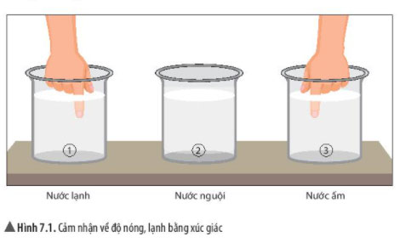
1
2
3
Nước đá lạnh
Nước bình thường
Nước ấm
Nước trong cốc 2 nóng hơn nước trong cốc nào và lạnh hơn nước trong cốc nào?

Slide 4
BÀI 4 ĐO NHIỆT ĐỘ

Slide 5
I. NHIỆT ĐỘ VÀ ĐỘ NÓNG LẠNH
1
2
3
Nước đá lạnh
Nước bình thường
Nước ấm

Slide 6
Phiếu học tập 1
C1) Khi nhúng hai ngón tay vào cùng cốc 2, cảm nhận độ “nóng” “lạnh” ở hai ngón tay có như nhau không?
………………………………………………………
C2) Từ thí nghiệm ta rút ra được điều gì?
……………………………………………………………
C3) Độ “nóng” “lạnh” của vật được xác định thông qua đại lượng nào? ……………………………………………………………
TL: không như nhau.
TL: Chứng tỏ cảm giác của tay không chính xác
1
2
3
Nước đá lạnh
Nước bình thường
Nước ấm
TL: nhiệt độ

Slide 7
Điền từ (cụm từ) thích hợp vào chỗ trống
cao hơn
1. Vật nóng có nhiệt độ ………………...so với vật lạnh.
Nhiệt độ
2. ………………. là số đo độ nóng lạnh của vật
nhiệt kế
3. Để xác định nhiệt độ của vật ta dùng dụng cụ …………………
4. Lấy ví dụ chứng tỏ giác quan cảm nhận sai về nhiệt độ?
TL: Trong một căn phòng, ta đặt tay trái vào chiếc ghế gỗ, đặt tay phải vào chiếc ghế inox. Nhận thấy, tay phải cảm giác lạnh hơn tay trái. Mặc dù 2 chiếc ghế cùng đặt trong 1 căn phòng và có nhiệt độ như nhau

Slide 8
I. NHIỆT ĐỘ VÀ ĐỘ NÓNG LẠNH
- Nhiệt độ là số đo độ “nóng”, “lạnh” của vật.
- Nhiệt độ được đo bằng nhiệt kế theo thang đo xác định.

Slide 9
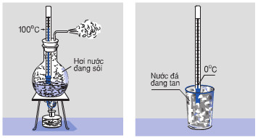
II. THANG NHIỆT ĐỘ XEN-XI-ỚT
Phiếu học tập 2
* Tìm hiểu phần II.“ Thang nhiệt độ Xen-xi-ớt” SGK/trang 27 và trả lời:
C1. Trong thang nhiệt độ này, đã dùng hai mốc nhiệt độ cố định nào?
………………………………………………………………………………………….
C2. Khoảng giữa hai mốc nhiệt độ cố định này được chia như thế nào?
………………………………………………………………………………………….
C3. Những nhiệt độ thấp hơn 00C gọi là gì?
………………………………………………………………………………………….
TL: nhiệt độ của nước đá đang tan (0⁰C); nhiệt độ nước đang sôi (100⁰C)
100⁰C
0⁰C

Slide 10
II. THANG NHIỆT ĐỘ XEN-XI-ỚT
Phiếu học tập 2
* Tìm hiểu phần II.“ Thang nhiệt độ Xen-xi-ớt” SGK/trang 27 và trả lời:
C1. Trong thang nhiệt độ này, đã dùng hai mốc nhiệt độ cố định nào?
………………………………………………………………………………………….
C2. Khoảng giữa hai mốc nhiệt độ cố định này được chia như thế nào?
………………………………………………………………………………………….
C3. Những nhiệt độ thấp hơn 00C gọi là gì?
………………………………………………………………………………………….
TL: nhiệt độ của nước đá đang tan (0⁰C); nhiệt độ nước đang sôi (100⁰C)
TL:khoảng cách giữa hai nhiệt độ này được chia thành 100 phần bằng nhau, mỗi phần ứng với 1 độ, kí hiệu 1⁰C
Tại sao cần phải dùng hai mốc nhiệt độ cố định để làm gì?
100⁰C
0⁰C

Slide 11
II. THANG NHIỆT ĐỘ XEN-XI-ỚT
Phiếu học tập 2
* Tìm hiểu phần II.“ Thang nhiệt độ Xen-xi-ớt” SGK/trang 27 và trả lời:
C1. Trong thang nhiệt độ này, đã dùng hai mốc nhiệt độ cố định nào?
………………………………………………………………………………………….
C2. Khoảng giữa hai mốc nhiệt độ cố định này được chia như thế nào?
………………………………………………………………………………………….
C3. Những nhiệt độ thấp hơn 0⁰C gọi là gì?
………………………………………………………………………………………….
TL: nhiệt độ của nước đá đang tan (0⁰C); nhiệt độ nước đang sôi (100⁰C)
TL:khoảng cách giữa hai nhiệt độ này được chia thành 100 phần bằng nhau, mỗi phần ứng với 1 độ, kí hiệu 1⁰C
Ví dụ: - 10⁰C
TL: nhiệt độ âm

Slide 12
II. THANG NHIỆT ĐỘ XEN-XI-ỚT
- Trong thang nhiệt độ Xen-xi-ớt(Celsius), đã chọn hai mốc nhiệt độ cố định là nhiệt độ nước đá đang tan (0⁰C) và nhiệt độ của hơi nước đang sôi (100⁰C).
- Khoảng giữa hai nhiệt độ này được chia thành 100 phần bằng nhau, mỗi phần ứng với 1⁰C.

Slide 13
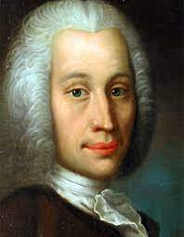
Anders Celsius (1701 – 1744), nhà khoa học người Thụy Điển, người phát minh thang nhiệt độ Celsius năm 1972.
Celsius

Slide 14
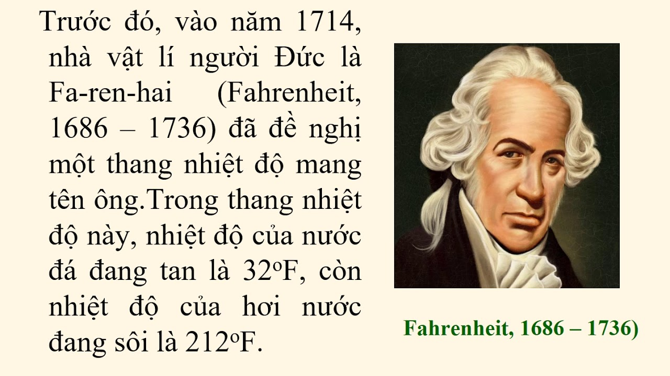
Nhà Vật lí học người Đức Gabriel Fahrenheit
TÌM HIỂU THÊM
100⁰C
212⁰F
212⁰F-32⁰F=180⁰F
Mỗi nột độ trong thang nhiệt độ xen-xi-ớt(1⁰C) tương ứng bao nhiêu độ trong thang Fa-ren-hai?
1⁰C
khoảng 1⁰C = khoảng 1,8⁰F
1,8⁰F
20⁰C = ? ⁰F
0⁰C
32⁰F

Slide 15
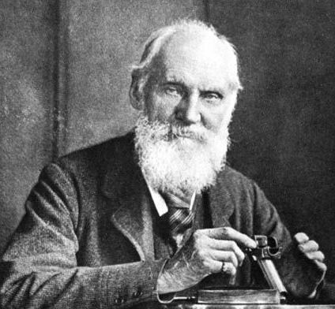
Nhà Vật lí học người Đức Gabriel Fahrenheit
THANG NHIỆT ĐỘ
100⁰C
373 K
Nhà VLH người Scotland Willam Thomson, nam tước Kelvin
Đơn vị: K
Đọc “ Em có biết”SGK/28
khoảng 1⁰C = khoảng 1 K
1⁰C
1 K
0⁰C
273 K

Slide 16
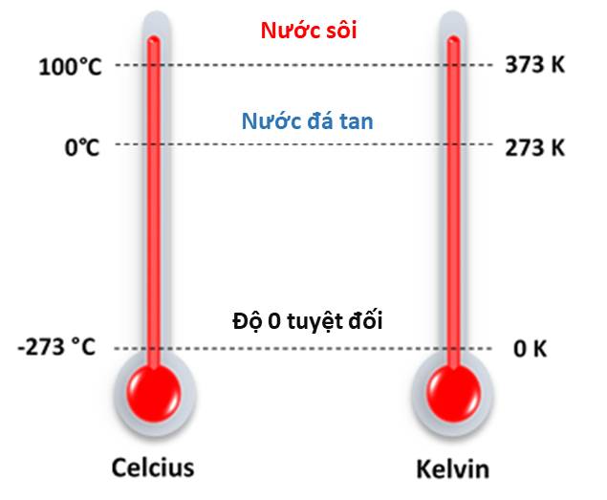

Slide 17
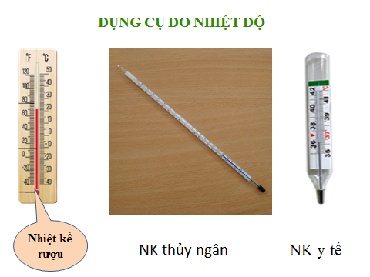
III. NHIỆT KẾ
Phiếu học tập 3
* Tìm hiểu phần III. Nhiệt kế SGK/trang 27; quan sát hình bên và trả lời:
C1) Nêu tên các nhiệt kế ở hình bên?
……………………………………………………………
C2) Các nhiệt kế này có cấu tạo như thế nào?
……………………………………………………………
C3) Khi cho bầu nhiệt kế tiếp xúc với vật nóng hơn hoặc lạnh hơn thì điều gì xảy ra?
……………………………………………………………
……………………………………………………………
……………………………………………………………
……………………………………………………………
TL: Nhiệt kế rượu, nhiệt kế thuỷ ngân, nhiệt kế y tế
Đo nhiệt độ khí quyển
Đo nhiệt độ các thí nghiệm
Đo nhiệt độ cơ thể
Chất lỏng thường dùng là chất gì?
Các nhiệt kế trong hình là nhiệt kế dùng chất lỏng. Nêu công dụng của từng nhiệt kế đó?

Slide 18
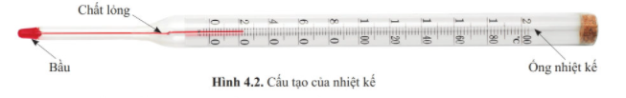
III. NHIỆT KẾ
Phiếu học tập 3
* Tìm hiểu phần III. Nhiệt kế SGK/trang 27; quan sát hình bên và trả lời:
C1) Nêu tên các nhiệt kế ở hình bên?
……………………………………………………………
C2) Các nhiệt kế này có cấu tạo như thế nào?
……………………………………………………………
C3) Khi cho bầu nhiệt kế tiếp xúc với vật nóng hơn hoặc lạnh hơn thì điều gì xảy ra?
……………………………………………………………
……………………………………………………………
……………………………………………………………
……………………………………………………………
TL: Nhiệt kế rượu, nhiệt kế thuỷ ngân, nhiệt kế y tế
TL: bầu chứa chất lỏng, ống nhiệt kế, thang chia độ
Thang chia độ
Xác định GHĐ và ĐCNN của nhiệt kế hình 4.2

Slide 19
III. NHIỆT KẾ
Phiếu học tập 3
* Tìm hiểu phần III. Nhiệt kế SGK/trang 27; quan sát hình bên và trả lời:
C1) Nêu tên các nhiệt kế ở hình bên?
……………………………………………………………
C2) Các nhiệt kế này có cấu tạo như thế nào?
……………………………………………………………
C3) Khi cho bầu nhiệt kế tiếp xúc với vật nóng hơn hoặc lạnh hơn thì điều gì xảy ra?
……………………………………………………………
……………………………………………………………
……………………………………………………………
……………………………………………………………
TL: Nhiệt kế rượu, nhiệt kế thuỷ ngân, nhiệt kế y tế
TL: bầu chứa chất lỏng, ống nhiệt kế, thang chia độ
Nhiệt kế hoạt động dựa trên cơ sở sự nở vì nhiệt của chất gì?
TL: Khi bầu nhiệt kế tiếp xúc vật nóng hơn, chất lỏng trong ống nhiệt kế sẽ nở ra, phần chất lỏng trong ống sẽ dài ra.
Khi bầu nhiệt kế tiếp xúc vật lạnh hơn, chất lỏng trong ống nhiệt kế sẽ co lại, phần chất lỏng trong ống sẽ ngắn lại.

Slide 20
III. NHIỆT KẾ
- Nhiệt kế có nhiều loại: nhiệt kế thuỷ ngân, nhiệt kế rượu, nhiệt kế y tế,…
- Cấu tạo của loại nhiệt kế dùng chất lỏng: bầu chất chất lỏng, ống quản và thang chia độ.
- Hoạt động: trên cơ sở sự nở vì nhiệt của chất lỏng

Slide 21
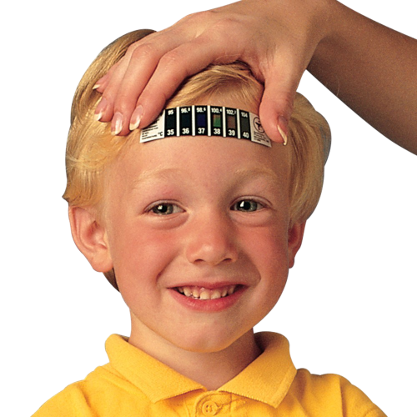
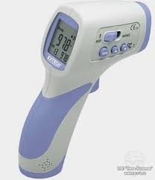
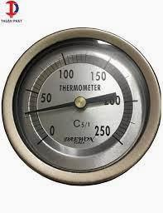
DỤNG CỤ ĐO NHIỆT ĐỘ
NK điện tử
NK kim loại
NK dán trán

Slide 22
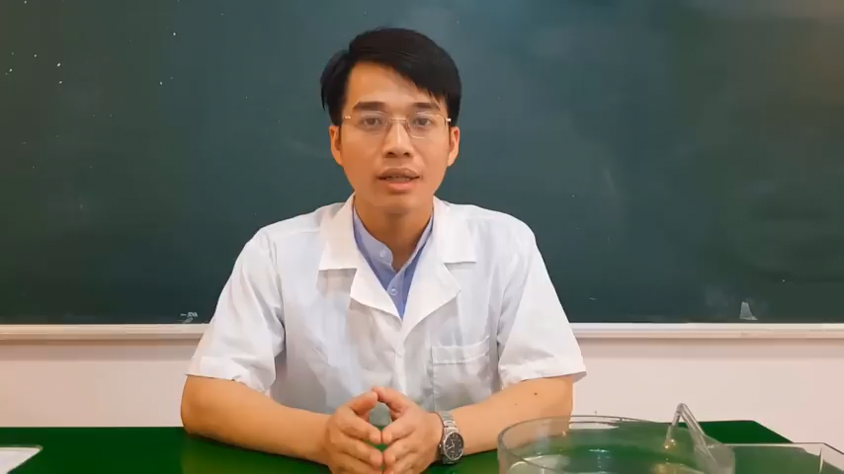

Slide 23


Dặn dò
- Học thuộc nội dung ghi trong vở.
- Làm bài tập 4.1; 4.2,4.5
- Đọc tìm hiểu thêm và em có biết SGK/27,28
- Đọc trước bài 4 phần IV

